Slide 1

문서 객체 모델

Slide 2
10. 문서 객체 모델
문서 객체 모델
  넓은 의미로 웹 브라우저가 HTML 페이지를 인식하는 방식
  좁은 의미로 document 객체와 관련된 객체의 집합
  문서 객체 모델을 사용하면 HTML 페이지에 태그를 추가,수정, 제거할 수 있음

Slide 3
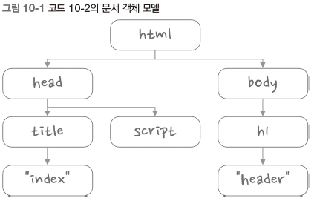
10.1 문서 객체 모델과 관련된 용어 정리
태그
  HTML 페이지에 존재하는 html이나 body 태그를 ‘태그’라고 부름
문서 객체
  html이나 body 태그를 자바스크립트에서 이용할 수 있는 객체로 만들면 문서 객체임

Slide 4
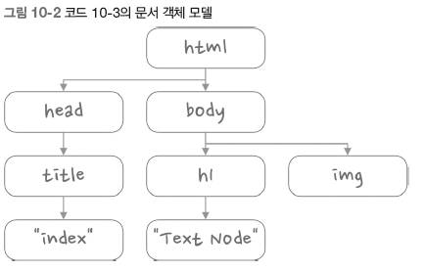
10.1 문서 객체 모델과 관련된 용어 정리
노드
  그림 10-2의 각 요소를 노드라 함
  요소 노드 : HTML 태그를 의미
  텍스트 노드 : 요소 노드 안에 들어 있는 글자를 이미

Slide 5
10.1 문서 객체 모델과 관련된 용어 정리
문서 객체 생성
  정적으로 문서 객체를 생성 : 처음 HTML 페이지에 적혀 있는 태그들을 읽으며 생성
  동적으로 문서 객체를 생성 : 자바스크립트로 원래 HTML 페이지에는 없던 문서 객체를 생성

Slide 6
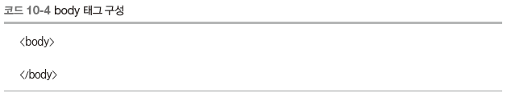
10.2 문서 객체 만들기(1)
문서 객체 종류
  텍스트 노드를 갖는 문서 객체
  텍스트 노드를 갖지 않는 문서 객체
텍스트 노드를 갖는 문서 객체
  body 태그 구성

Slide 7
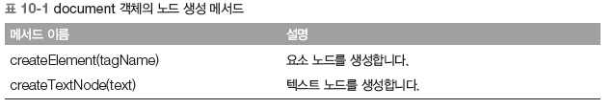
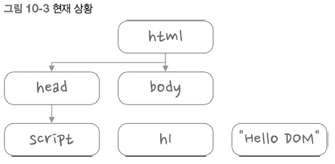
10.2 문서 객체 만들기(1)
텍스트 노드를 갖는 문서 객체
  요소 노드와 텍스트 노드 생성 후 텍스트 노드를 요소 노드에 붙여 줌
  현재 상황

Slide 8

10.2 문서 객체 만들기(1)
텍스트 노드를 갖는 문서 객체
  화면에 문서를 출력하려면 생성한 문서 객체를 body 문서 객체에 연결
  노드와 노드를 연결할 때 표 10-2 메서드 사용
  지금까지 만든 코드 실행

Slide 9
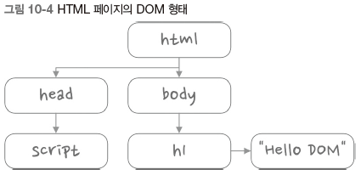

10.2 문서 객체 만들기(1)
텍스트 노드를 갖는 문서 객체
  지금까지 만든 코드를 실행하면 그림 10-4와 같은 문서 객체 모델 형성
  출력 결과

Slide 10
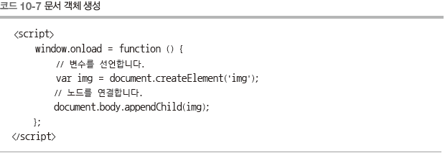
10.3 문서 객체 만들기(2)
텍스트 노드를 갖는 않는 문서 객체
  텍스트 노드를 갖지 않는 대표적인 HTML 태그는 img
  img 태그는 텍스트 노드 대신에 많은 속성이 있음
  코드 10-7은 img 태그 생성 후 body 문서 객체에 연결

Slide 11
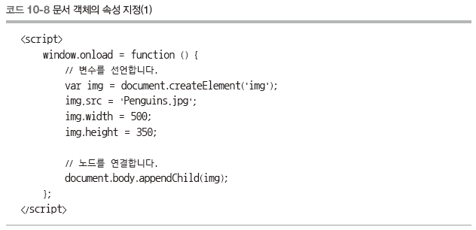
10.3 문서 객체 만들기(2)
텍스트 노드를 갖는 않는 문서 객체
  img 태그에 이미지를 넣으려면 src 속성 지정
  코드를 실행하면 이미지 출력

Slide 12

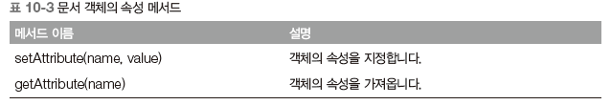
10.3 문서 객체 만들기(2)
텍스트 노드를 갖는 않는 문서 객체
  크롬 요소 검사
  문서 객체의 속성 메서드

Slide 13
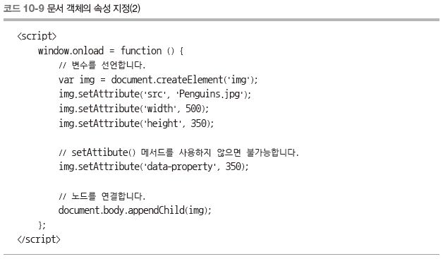

10.3 문서 객체 만들기(2)
텍스트 노드를 갖는 않는 문서 객체
  문서 객체의 속성 지정
  크롬 요소 검사

Slide 14
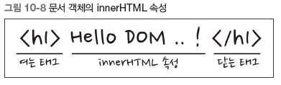
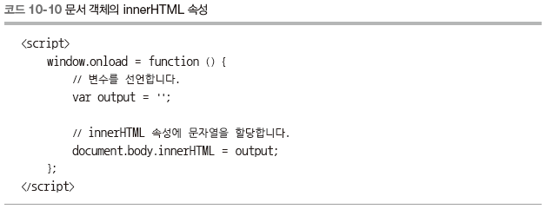
10.4 문서 객체 만들기(3)
innerHTML
  태그의 내부를 의미하는 속성

Slide 15

10.5 문서 객체 가져오기(1)
HTML 태그를 자바스크립트로 가져오는 방법
  document 객체가 가지는 표 10-4 메서드를 사용
  document 객체의 getElementById ( ) 메서드는 id 속성을 갖는 태그만 가져올 수 있으므로id 속성을 입력

Slide 16
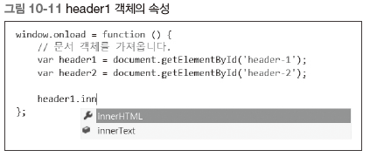
10.5 문서 객체 가져오기(1)
HTML 태그를 자바스크립트로 가져오는 방법
  header1과 header2는 문서 객체이므로 뒤에 점을 찍어주면 그림 10-11처럼 문서 객체의 속성과 메서드를 살펴볼 수 있음

Slide 17
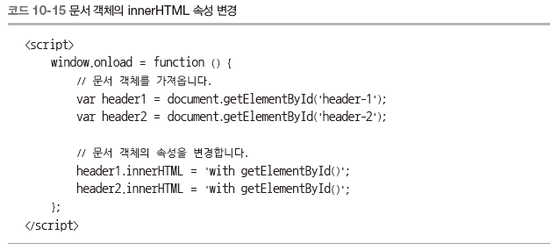
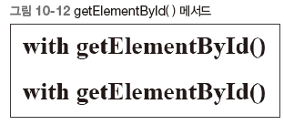
10.5 문서 객체 가져오기(1)
HTML 태그를 자바스크립트로 가져오는 방법
  innerHTML 속성 변경
  출력

Slide 18
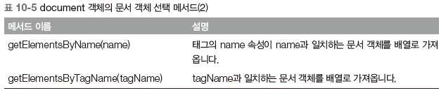
10.6 문서 객체 가져오기(2)
여러 개의 문서 객체 가져오는 방법
  document 객체의 getElementById ( ) 메서드는 한 번에 한 가지 문서 객체만 가져올 수 있음
  표 10-5를 이용해서 여러 개의 객체를 가져올 수 있음

Slide 19
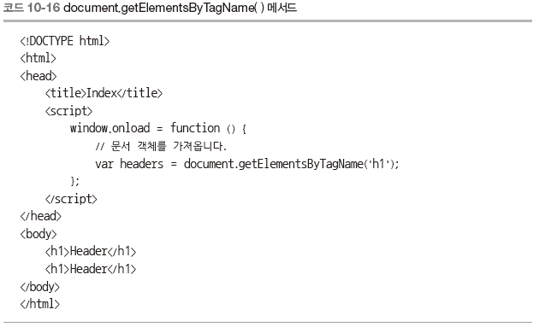
10.6 문서 객체 가져오기(2)
여러 개의 문서 객체 가져오는 방법
  메서드 구현

Slide 20
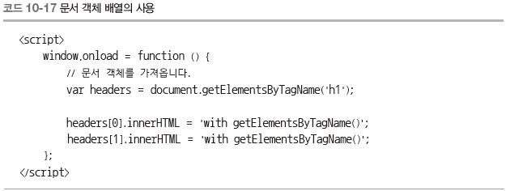
10.6 문서 객체 가져오기(2)
여러 개의 문서 객체 가져오는 방법
  문서 객체 배열의 사용

Slide 21
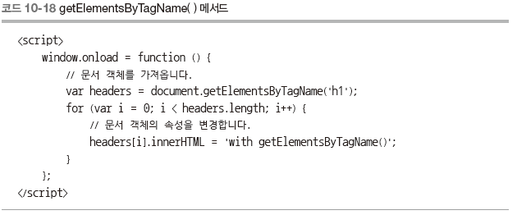
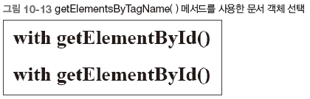
10.6 문서 객체 가져오기(2)
여러 개의 문서 객체 가져오는 방법
  getElementsByTagName( ) 메서드
  출력

Slide 22
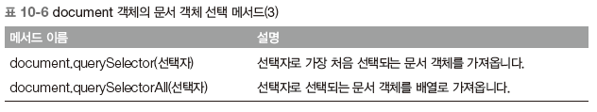
10.7 문서 객체 가져오기(3)
HTML 5에서 추가된 메서드

Slide 23
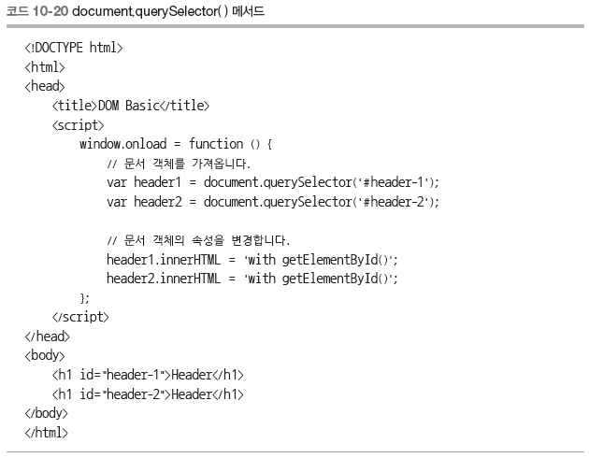
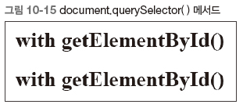
10.7 문서 객체 가져오기(3)
HTML 5에서 추가된 메서드

Slide 24
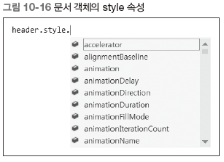

10.8 문서 객체의 스타일 조작
문서 객체의 스타일 변경
  style 속성 사용
  getElementById ( ) 메서드로 문서 객체를 가져옴
  style 속성에 있는 border, color, fontFamily 속성을 지정
  CSS에 입력하는 것과 같은 형식으로 입력

Slide 25

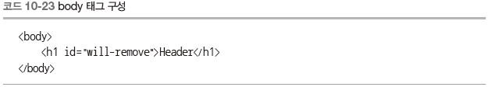
10.9 문서 객체 제거
문서 객체 제거
  제거 메서드 사용
  h1 태그 제거

Slide 26
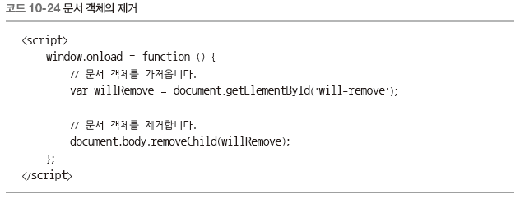
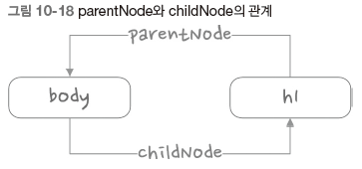
10.9 문서 객체 제거
문서 객체 제거
  문서 객체의 제거

Slide 27
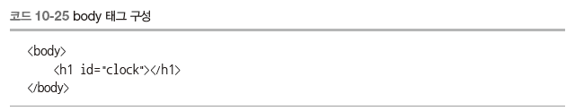
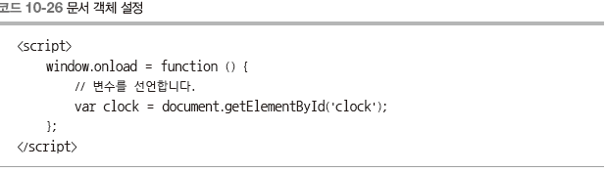
10.10 문서 객체를 사용한 시계
시계를 만들어 보며 문서 객체 연습
  body 태그 구성
  문서 객체 설정

Slide 28
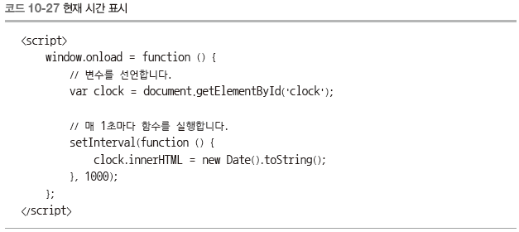

10.10 문서 객체를 사용한 시계
시계를 만들어 보며 문서 객체 연습
  현재 시간 표시
  출력

Slide 29
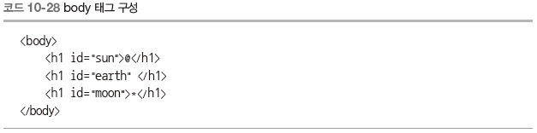
10.11 문서 객체를 사용한 움직임 구현
퀘도를 따라 이동하는 지구와 달을 구현
  body 태그 구성

Slide 30
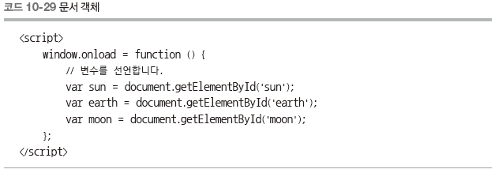
10.11 문서 객체를 사용한 움직임 구현
퀘도를 따라 이동하는 지구와 달을 구현
  문서 객체

Slide 31
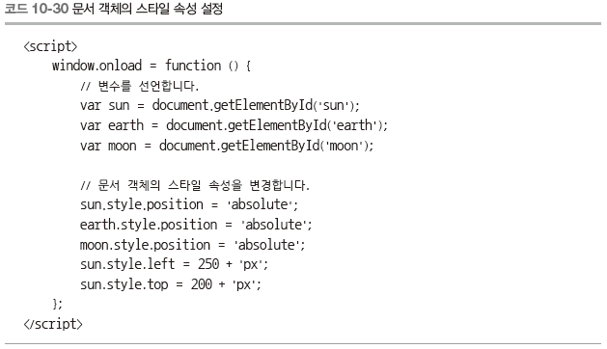
10.11 문서 객체를 사용한 움직임 구현
퀘도를 따라 이동하는 지구와 달을 구현
  객체 스타일 속성 지정

Slide 32
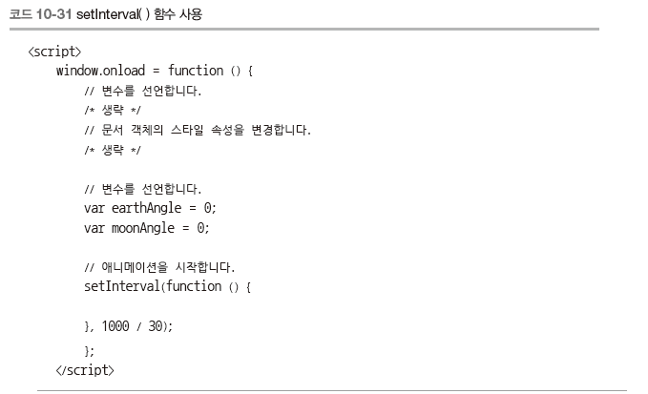
10.11 문서 객체를 사용한 움직임 구현
퀘도를 따라 이동하는 지구와 달을 구현
  객체 스타일 속성 지정

Slide 33
10.11 문서 객체를 사용한 움직임 구현
퀘도를 따라 이동하는 지구와 달을 구현
  회전을 위한 변수 earthAngle과 moonAngle을 선언

Slide 34
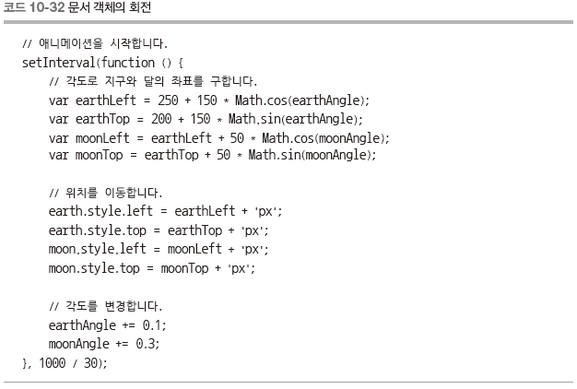
10.11 문서 객체를 사용한 움직임 구현
퀘도를 따라 이동하는 지구와 달을 구현
  문서 객체의 회전

Slide 35
10.11 문서 객체를 사용한 움직임 구현
퀘도를 따라 이동하는 지구와 달을 구현
  문서 객체의 회전

Slide 36
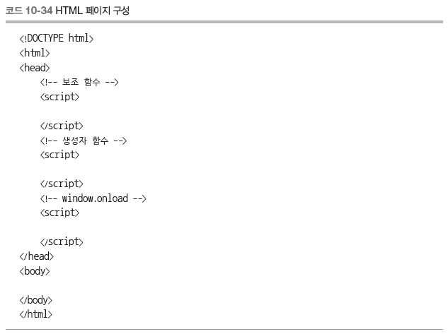
10.12 문서 객체와 객체지향을 사용한 움직임 구현
예제
  HTML 페이지 구성

Slide 37
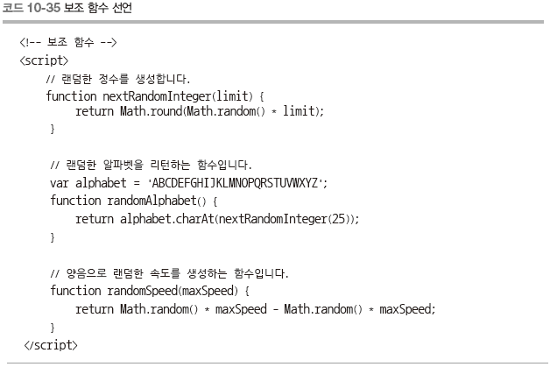
10.12 문서 객체와 객체지향을 사용한 움직임 구현
예제
  보조 함수 선언

Slide 38
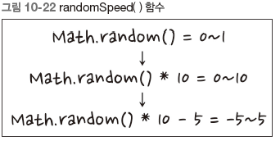
10.12 문서 객체와 객체지향을 사용한 움직임 구현
예제
  양수와 음수로 랜덤한 값을 생성하는 함수

Slide 39
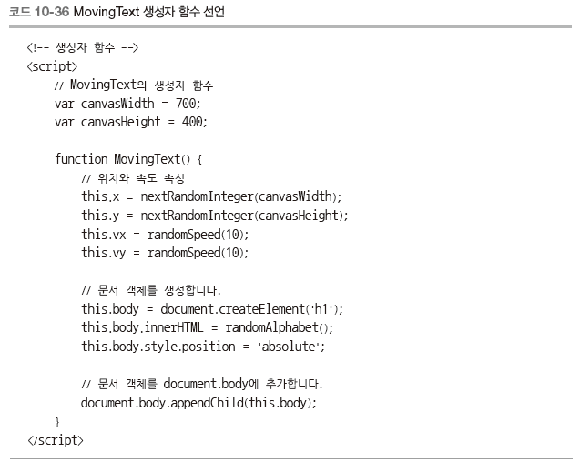
10.12 문서 객체와 객체지향을 사용한 움직임 구현
예제
  움직이는 글자를 표현할 생성자 함수

Slide 40
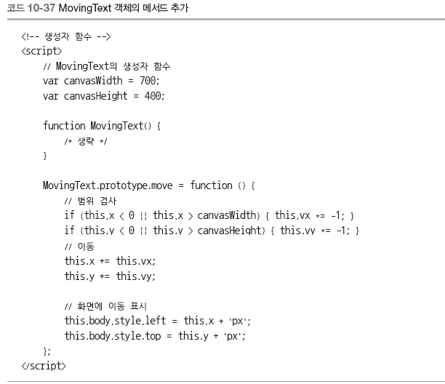
10.12 문서 객체와 객체지향을 사용한 움직임 구현
예제
  MovingText 객체의 메서드 추가

Slide 41
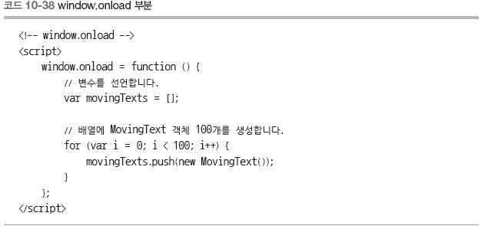
10.12 문서 객체와 객체지향을 사용한 움직임 구현
예제
  window.onload 부분

Slide 42
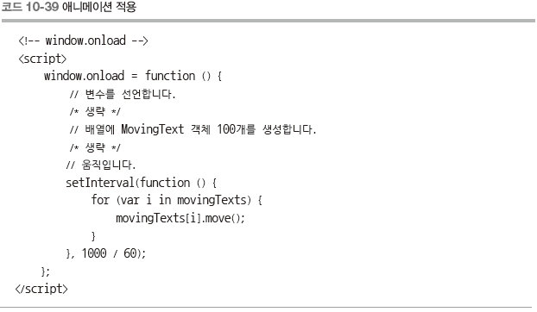
10.12 문서 객체와 객체지향을 사용한 움직임 구현
예제
  애니메이션 적용

Slide 43
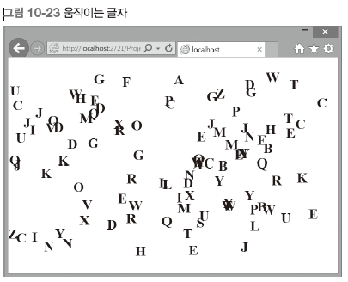
10.12 문서 객체와 객체지향을 사용한 움직임 구현
예제
  출력

